Slide 1
基于Pencil的PPT模板
“基于AI的 PPT 模板”
汇报人：Baffalo
发布时间：2026年4月22日

Slide 2
CONTENTS
PPT模板内容
1
封面页 ↗
2
目录页 ↗
3
关于模板 ↗
4
两栏图文页 ↗
5
品字型分栏页 ↗
6
引用、链接和引用盒子 ↗
7
代码块高亮 ↗
8
流程图示例 ↗
9
表格页 ↗
10
感谢页 ↗

Slide 3
关于模板
在AI时代来临之前，我一直使用Marp工具来生成我的PPT，这份模板的灵感也是来自于Awesome Marp（https://github.com/favourhong/Awesome-Marp）的开源项目，这份模板一直是我用起来最顺手的。但是Marp并不适合于所有人，上手有一定的门槛。
AI改变了一切。Pencil是一个由AI驱动的画布工具，且AI生成的每一个元素都是支持交互更改的，它几乎弥补了Marp所有的缺点。于是我将Awesome Marp模板导入其中，让AI提取设计语言并生成，效果很好，也添加了原有模板不具备的功能，比如代码高亮和流程图。
基于这份模板，您可以很方便地打造自己的PPT。

Slide 4

1. 正文 (双栏布局)
曲曲折折的荷塘上面，弥望的是田田的叶子。叶子出水很高，像亭亭的舞女的裙。
层层的叶子中间，零星地点缀着些白花，有袅娜地开着的，有羞涩地打着朵儿的；正如一粒粒的明珠，又如碧天里的星星，又如刚出浴的美人。
微风过处，送来缕缕清香，仿佛远处高楼上渺茫的歌声似的。这时候叶子与花也有一丝的颤动，像闪电般，霎时传过荷塘的那边去了。
叶子本是肩并肩密密地挨着，这便宛然有了一道凝碧的波痕。叶子底下是脉脉的流水，遮住了，不能见一些颜色；而叶子却更见风致了。
—— 朱自清《荷塘月色》 返回 ↗

Slide 5

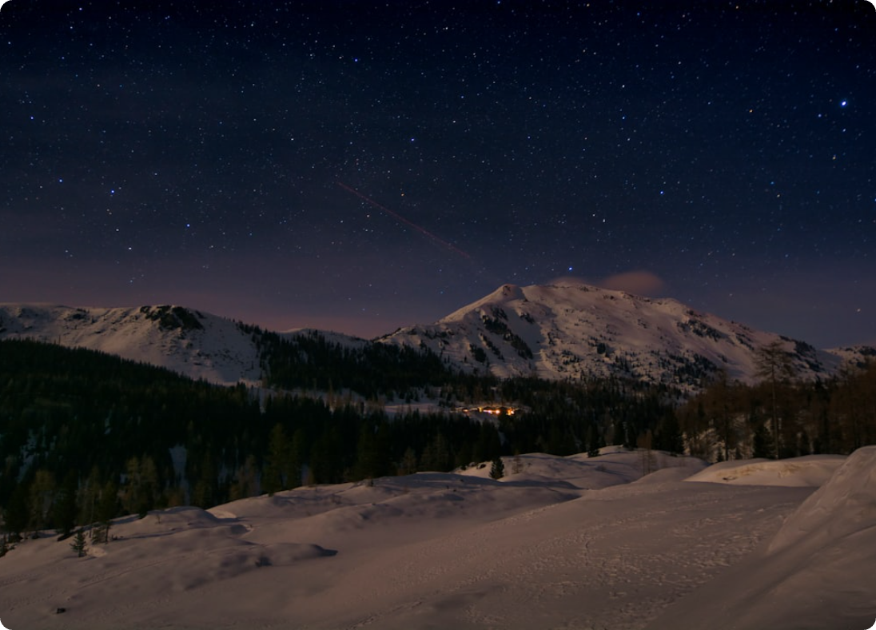
2. 正文 (品字布局)
四百年前，两位截然不同的科学家突破了当时已知世界的边界。1609年在威尼斯，伽利略·伽利雷透过望远镜观察星辰，并制作仪器和进行实验。在布拉格，科班出身的神学家约翰内斯·开普勒发现了行星运动定律，奠定了近代天体物理学的基础，并思考着宇宙的宏伟构造。托马斯·德·帕多瓦以至今较少受到关注却扣人心弦的通信往来为基础，讲述了这两位类型如此迥异的学者之间不对等的关系，以及他们如何在同样的时刻却以各自的方式探索星辰的奥秘。在彼此的鉴照下，他们的远见与固执、睿智与无知得以呈现。这是一部介绍新科学的崛起以及近代来临之际的巨大变革的作品。 ——《宇宙的奥秘》

Slide 6

3. 引用盒子
合成控制法 (Synthetic Control Method)
SCM 最早由 Abadie and Gardeazabal (2003) 提出，用来研究西班牙巴斯克地区恐怖活动的经济成本，属于案例研究范畴 (Case Study)。Athey & Imbens (2017) 认为它是过去 15 年计量方法领域最重要的创新。
合成控制法的基本思想是：虽然无法找到巴斯克地区的最佳控制地区，但可对西班牙的若干大城市进行适当的线性组合（赋予不同的权重），以构造一个更为贴切的「合成控制地区」(Synthetic Control Region)，然后将真实的巴斯克地区与「合成的巴斯克地区」进行对比，即可得到恐袭的影响。

Slide 7
4. 代码块高亮
支持多种编程语言的语法高亮显示，让代码更具可读性。
python
def hello_world():
"""打印问候语"""
name = "Marp"
print(f"Hello, {name}!")
return True
if __name__ == "__main__":
hello_world()

Slide 8




5. 流程图示例
使用简洁的流程图展示工作流或算法步骤，直观清晰。
→
→
→
数据采集
数据清洗
模型训练
结果评估
收集原始数据
处理缺失值与异常
构建预测模型
验证模型效果

Slide 9
6. 图表示例
下表对比了几种常见的计量经济学方法及其应用场景。
方法名称
提出者
应用领域
核心特点
合成控制法
Abadie (2003)
政策评估 / 案例研究
构建合成控制组进行对比
双重差分
Card & Krueger (1994)
政策效应评估
利用处理前后差异估计因果
工具变量
Wright (1928)
内生性 / 因果推断
通过工具分离内生变异
断点回归
Thistlethwaite (1960)
政策门槛 / 资格限制
利用断点处局部随机性

Slide 10
感谢聆听
THANKS FOR LISTENING
如有疑问，欢迎交流

